Slide 1
Novoromantismus
Hugo Haufert, Matěj Barák a Eduard Hrabal

Slide 2
Charakteristika doby
Díky vědomému zdůrazňování národního charakteru umění spjat vznik národních hudebních škol v druhé polovině 19. století
Autoři se snažili o slučování hudby s ostatními druhy umění – především s výtvarným uměním

Slide 3
Charakteristika hudby
Proud vzniklý kolem roku 1830 jako nová fáze hudebního romantismu
Hlavními formami byli programní symfonie, symfonická báseň a hudební drama
Vznikl nový formovací postup, např. tzv. programní hudba, ve které skladatelé popisovali konkrétní děje a psychické pochody svých hrdinů a zaváděli princip charakteristických motivů

Slide 4
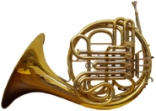
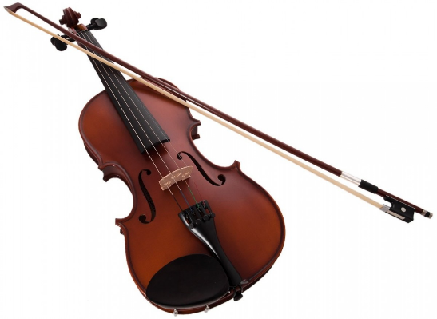
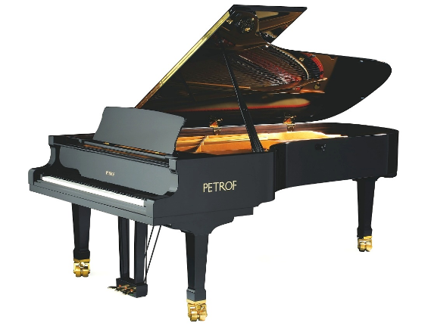
Nejvíce užívané nástroje
Lesní roh
Housle
Klavír

Slide 5
Richard Wagner
22. května 1813, Lipsko - 13. února 1883, Benátky

Slide 6
Dětství a mládí
Narodil se 22. května 1813 v Lipsku jako osmé dítě policejního úředníka Carla Friedricha Wagnera a dcery pekaře Johanny Rosine Wagnerové, rozené Pätzové.
Po smrti jeho otce v roce 1813 se matka provdala za Ludwiga Geyera, se kterým se rodina přestěhovala do Drážďan
V roce 1817 byl zapsán do školy. 30. září 1821 zemřel. Proto byl Richard dán na výchovu strýci Karlu Geyerovi do Eislebenu. Od 22. prosince navštěvoval církevní školu v Drážďanech.
Od Vánoc 1827 byl opět se svou rodinou v Lipsku. V šestnácti letech slyšel zpívat operní pěvkyni Wilhelminu Schröder-Devrientovou v Beethovenově opeře Fidelio a od té chvíle mu bylo jasné, že chce být muzikantem. Složil první sonáty a první nedokončený operní pokus Hochzeit (Svatba).

Slide 7
Studium a rané kompozice
Od roku 1831 studoval hudbu u Christiana Theodora Weinlinga, kterému také věnoval své první dílo – klavírní sonátu B dur. V roce 1832 zkomponoval symfonii C dur a podnikl svou třetí cestu do Čech.
V roce 1833 byl ovlivněn spisovatelem a publicistou Heinrichem Laubem a ideami revolučně orientovaným hnutím "Junges Deutschland".
Stal se hudebním vedoucím pro letní sezónu v Bad Lauchstädtu a divadla v Magdeburku, kde také potkal svou budoucí ženu, herečku Minnu Planerovou.

Slide 8
Počátky skladatelské kariéry
V roce 1835 začal pracovat na opeře Das Liebesverbot (Zakázaná láska). 24. listopadu 1836 se oženil s Minnou Planerovou. Roku 1837 nastoupil jako hudební ředitel v Královci, krátce nato ale podnik zkrachoval a on sám se ocitl v dluzích.
V červnu 1837 se mu podařilo získat místo dirigenta v Rize a dostal se tak z dosahu německých věřitelů. Tady začal vznikat začátek partitury opery Rienzi. 12. října 1837 zemřela jeho sestra Rosalie. Po ztrátě místa v Rize ze strachu z věřitelů odcestoval do Londýna. Hned poté se vydal do Paříže.

Slide 9
Počátky skladatelské kariéry
Roky 1840 a 1841 strávil v Paříži, dokončil zde Rienziho (1840) a Bludného Holanďana (1841).
V roce 1843 byl jmenován kapelníkem Drážďanské opery Semperoper a 2. února zde mělo premiéru jeho stěžejní dílo Bludný Holanďan. V červnu 1845 se vydal do Mariánských Lázní a v tamějším klidném prostředí začal pracovat na opeře Lohengrin. 19. října 1845 se konala v Drážďanech premiéra Tannhäusera.

Slide 10
Wagner po revoluci 1848
9. ledna 1848 zemřela Wagnerova matka. Navštěvoval Liszta ve Výmaru a podpořil březnovou revoluci. Odcestoval do Vídně a po návratu se zúčastnil květnového povstání.
Byl na něj vydán zatykač, stejně jako na jeho přítele, známého architekta Gottfrieda Sempera. Musel proto uprchnout a po krátkém pobytu v Paříži se usadil v exilu v Curychu.

Slide 11
Wagner po revoluci 1848
V roce 1854 začal pracovat na opeře Tristan a Isolda. V roce 1860 vydal saský král Jan částečnou amnestii, která se vztahovala i na Richarda Wagnera, a on se mohl po dlouhé době zase podívat do Německa. V roce 1862 se rozešel se svou ženou Minnou.
Wagnerovo opětné setkání s Cosimou, tehdy provdanou von Bülow, bylo pro oba osudové.
10. dubna 1865 se Jemu a Cosimě narodila dcera Isolda, kterou Hans von Bülow tehdy považoval za své vlastní dítě. 10. června 1865 se konala v Mnichově slavnostní premiéra Tristana a Isoldy za přítomnosti krále Ludvíka II. 17. června začal Wagner psát svou autobiografii Mein Leben (Můj život).

Slide 12
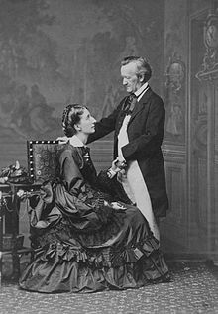
Druhé manželství
17. února 1866 se Richardovi a Cosimě v obci Tribschen ve Švícarsku narodila druhá dcera Eva a 6. června 1869 se narodil syn Siegfried.
Manželství Cosimy s Hansem von Bülow bylo rozvedeno teprve 18. června 1870. Již 25. srpna 1870 uzavřeli Richard Wagner a Cosima v Luzernu manželství.

Slide 13
Divadlo
V roce 1871 si Wagner vybral Bayreuth jako místo pro své divadlo. S podporou krále Ludvíka II. mohl tento projekt realizovat. Ve stejném roce byl také pozván německým říšským kancléřem Bismarckem do Berlína.
V roce 1872 se definitivně přestěhoval do Bayreuthu a 22. května toho roku byl zde položen základní kámen jeho divadla.

Slide 14
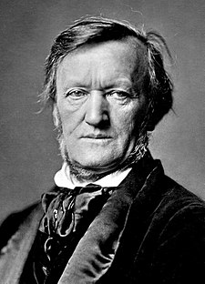
Divadlo
V divadle vytvořil neviditelný orchestr, který zůstal skrytý pod podiem, a diváci tak měli možnost vidět jen to, co se děje na jevišti.
Veliký důraz byl též kladen na kvalitu zvuku. Mimořádné akustiky bylo dosaženo díky tomu, že celá stavba byla ze dřeva, že nebyly žádné lóže po stranách a všechny sedačky byly bez čalounění.
Již 2. srpna 1873 se konalo slavnostní otevření divadla.

Slide 15
Závěr života
V listopadu roku 1881 se Wagner zdržoval na Sicílii. 13. února 1882 dokončil v Palermu svou poslední operu Parsifal, která měla premiéru na druhém Bayreuthském festivalu 26. června 1882.
Od 16. září 1882 pobývali Richard a Cosima Wagnerovi v Benátkách v paláci Vendramin-Calergi na břehu Velkého kanálu. Zde, možná po manželské hádce, Richard Wagner dne 13. února 1883 zemřel.
16. února byl převezen do domovského Bayreuthu a 18. února byl pochován v malém parku u své vily Wahnfried.

Slide 16
Hudební ukázka
Richard Wagner – Jízda Valkýr
https://www.youtube.com/watch?v=XRU1AJsXN1g

Slide 17
Děkujeme za pozornost
Zdroje:
https://www.poradte.cz/skola/10080-pozdni-romantismus.html
https://cs.wikipedia.org/wiki/Novoromantismus

